Slide 1


به نام خداوند بخشاینده مهربان
اسلایدهای تکمیلی دوره پردازش زبان طبیعی با یادگیری عمیق
محمد حیدری
بنیانگذار مدرسه علم داده
مهندس کلان داده، ژرف اندیشان رایانش هوشمند شریف
ارشد مهندسی فناوری اطلاعات، دانشگاه تربیت مدرس تهران
پژوهشگر ارشد هوش مصنوعی، پژوهشگاه دانش های بنیادی (IPM)

Slide 2
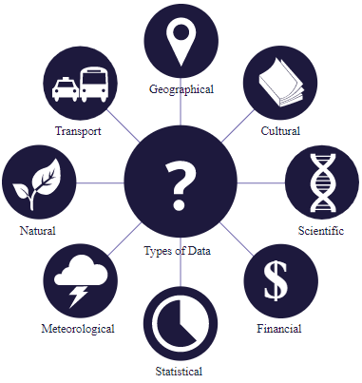
منظور از داده چیست ؟
داده انواع و اقسام متنوعی دارد.
  صدا
  تصاویر
  کلمات
  اعداد
حمل و نقل
علمی
مالی
آماری
هواشناسی
جغرافیایی
و ...

Slide 3
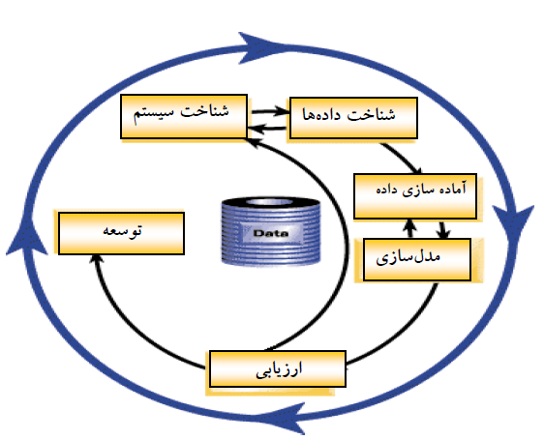
گام های انجام یک پروژه علم داده
گام اول، شناخت سیستم (فهم کسب و کار)
گام دوم، شناخت داده ها (درک داده)
گام سوم، آماده سازی داده (پاکسازی)
گام چهارم، مدل سازی داده
گام پنجم، ارزیابی داده
گام ششم، توسعه

Slide 4
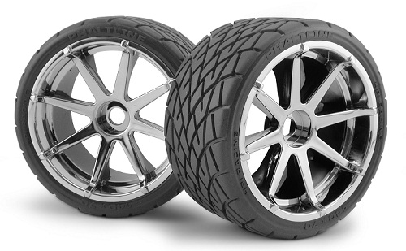
مفهوم کتابخانه (Library)
کتابخانه مجموعه ای از ماژول هاست! (ماژول چی هست اصلا؟)
ماژول مجموعه ای از کدها است که برای یک هدف خاص استفاده می شود و می توان در برنامه های گوناگونی از آن استفاده کرد.
مزیت کلیدی
  پرهیز از تکرار کد
اختراع دوباره چرخ، ممنوع
  کسی که در حال ساخت ماشین است
  زمان خود را صرف دوباره چرخ نمی کند،
  بنابراین، چرخ یک ماژول است، چون می تواند در سایر تولیدات
  استفاده شود.

Slide 5

طبقه بندی کتابخانه ها در پایتون
ماژول ها یا کتابخانه هایی که در پایتون نوشته می شوند سه دسته اند:
  توسط شخص ما نوشته شده اند.
  توسط دیگران یا منابع خارجی نوشته شده اند. (PyPI)
  به صورت پیش فرض به همراه پایتون نصب شده اند.

Slide 6
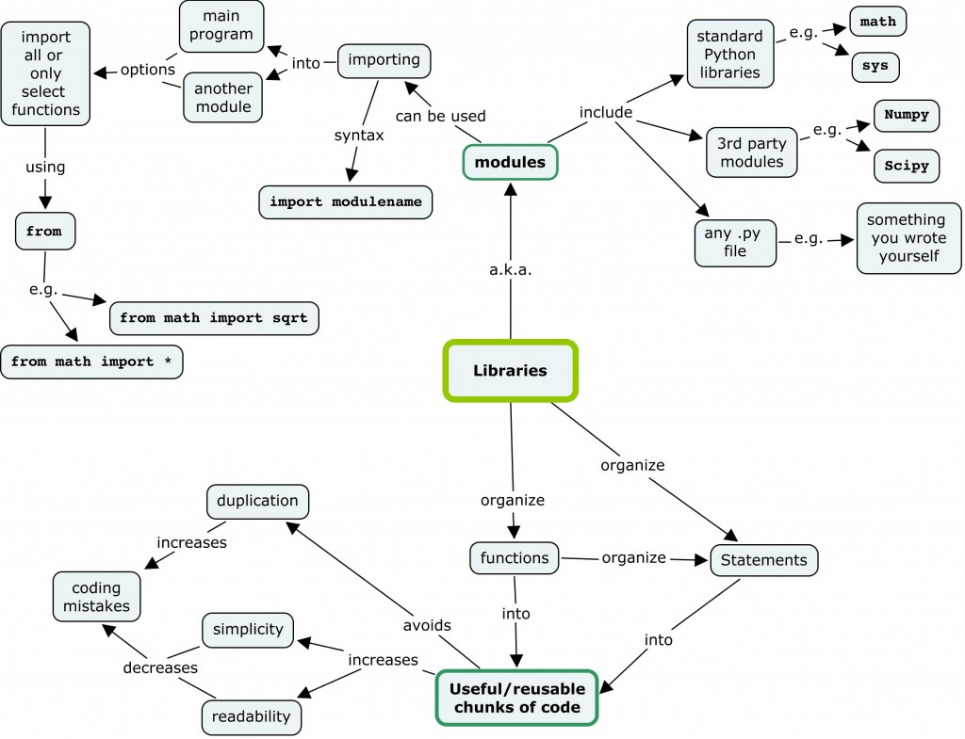

Slide 7
مخاطبین این دوره چه کسانی هستند؟
علاقه مندان به فیلدهای
  دیتاساینس
  بیگ دیتا
  تحلیل دیتا
  هوش تجاری
  متن کاوی

Slide 8
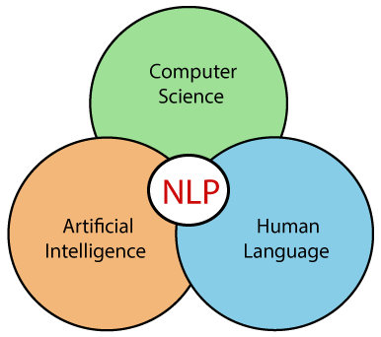
پیش نیازهای لازم برای شرکت در دوره
دانش مقدماتی پایتون
اطلاعات مقدماتی در رابطه با داده کاوی

Slide 9


نصب ابزارهای لازم
نصب Anaconda Jupyter Notebook
نصب PyCharm

Slide 10

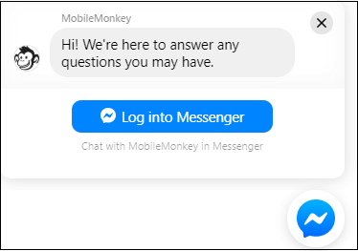
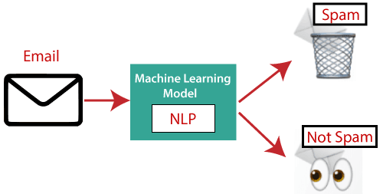
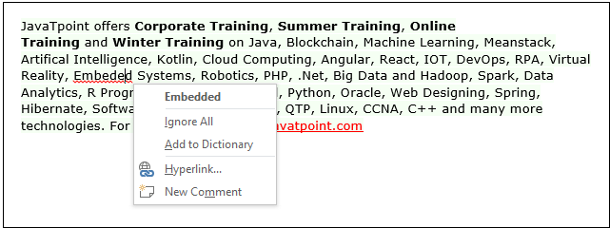

کاربردهای پردازش متن

Slide 11
ابزارهای پردازش زبان طبیعی در زبان فارسی
هضم
  تمیز و مرتب کردن متن
  تقطیع جمله‌ها و واژه‌ها
    Sentence Segmentation
    Tokenization
  ریشه‌یابی واژه‌ها
  تحلیل صرفی جمله
  تجزیه نحوی جمله
  واسط استفاده از داده‌های زبان فارسی
  سازگاری با بسته NLTK
  پشتیبانی از پایتون نسخه ۲ و ۳

Slide 12
ابزارهای پردازش زبان طبیعی در زبان فارسی
پارسی ور
  تمیز و مرتب کردن متن
  تقطیع جمله‌ها و واژه‌ها
    Sentence Segmentation
    Tokenization
  ریشه‌یابی واژه‌ها
  تحلیل صرفی جمله
  تجزیه نحوی جمله
  قابلیت استخراج مقادیر تاریخی عددی از متن
  تبدیل کلمات فــــینگلیش یا پــــینگلیش به فارسی

Slide 13
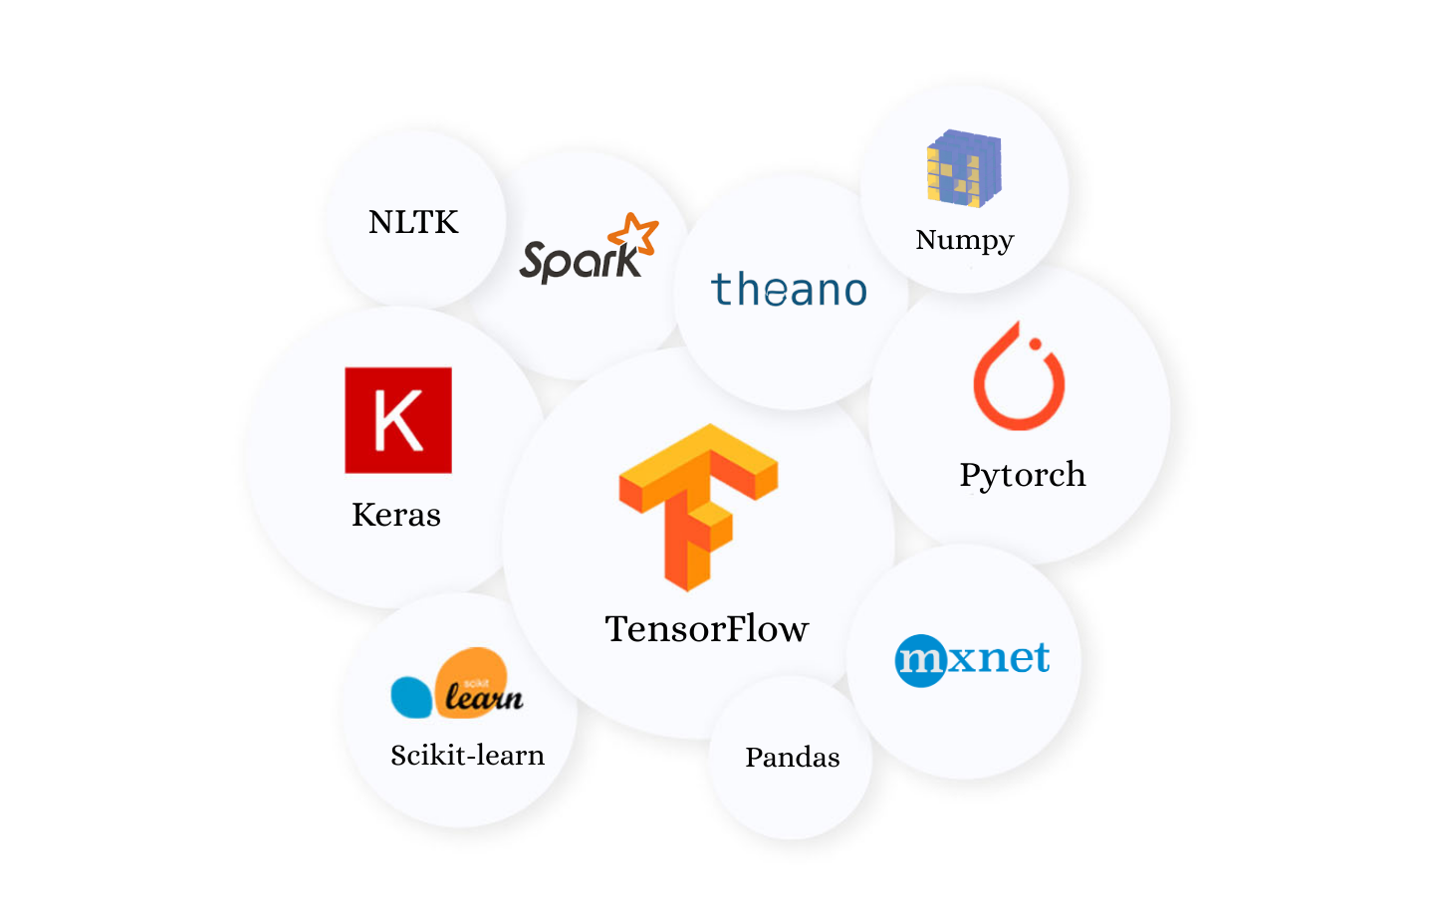
کتابخانه های برتر به منظور بهره برداری در پروژه های یادگیری ماشین

Slide 14
گام‌ها و مراحل متن کاوی
انتخاب متن
پردازش متن
تبدیل متن به صفات خاصه
انتخاب صفات خاصه از متن
داده‌کاوی بر روی متن
تفسیر و ارزیابی خروجی متن کاوی

Slide 15
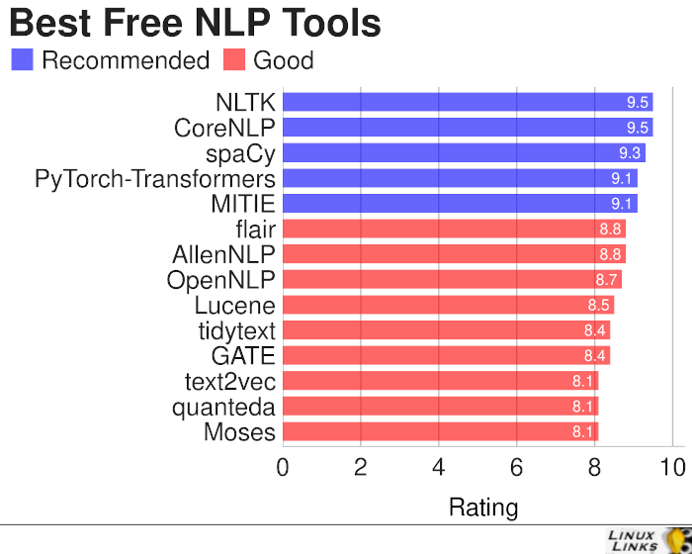
کتابخانه های برتر NLP
Persian
  Hazm (Persian Supported)
  FastText (Persian Supported)

Slide 16
مهمترین روش های پیش پردازش متن
به ترتیب
  تبدیل متن به حروف کوچک
  پاک کردن اعداد
  پاک کردن علائم نقطه گذاری
  پاک کردن فضاهای خالی
  توکن بندی کلمات
  حذف کردن کلمات فاقد اهمیت کافی
  ریشه یابی کلمات
  برچسب گذاری نقش کلمات در متن، Part of Speech (POS) Tagging
  تجزیه و تحلیل سطحی جملات
  شناسایی موجودیت های اسمی در جملات، NER
  شناسایی هم رُخدادی کلمات در جملات

Slide 17
پیش پردازش متن، انواع تحلیل ها
تحلیل صرفی
  POS
  Tokenizer
  Lemmatizer
تحلیل نحوی
  Parser
  Chunker
تحلیل معنایی
  NER
  Event Detection

Slide 18
ابزارهای پیش پردازش متن فارسی
نرمال ساز
تقطیع واژه و جمله
ریشه یابی
برچسب ادات سخن
حذف کلمات توقف
پارسِر

Slide 19
نرمال ساز، Normalizer
هدف: تمیز، مرتب کردن متن و یکسان‌سازی کاراکترها با جایگزین کردن کاراکترهای استاندارد در متن ورودی
همه‌ی حروف متن با جایگزینیِ معادل استاندارد آنها، یکسان‌سازی گردند.
  مثال: چالش شباهت رسم الخط فارسی با عربی و استفاده از کاراکترهای عربی به جای فارسی
    حروف "ک" و "ی"
  اصلاح و یکسان‌سازی نویسه‌ی نیم‌فاصله و فاصله
    حذف نویسه‌های اعراب، تشدید، تنوین و «ـ» برای کشش نویسه‌های چسبان
  مطابق با یک سری قاعده دقیق و مشخص، فاصله‌ها و نیم‌فاصله‌های موجود در متن برای وندهایی نظیر
    "ها"، "تر" و "ی" غیرچسبان (در انتهای لغات)
    و همچنین پیشوندها و پسوندهای فعل‌ساز نظیر "نمی"، "می"، "ام"، "ایم"، "اید".

Slide 20
تقطیع واژه و جمله، Sentence Splitter and Tokenizer
هدف: تشخیص جملات در متن ورودی
  با مشخص سازی مرز جملات و کلمات

Slide 21
تشخیص‌دهنده‌ی لغات
هدف: با استفاده از علامت‌های فضای خالی، ”،“، ”,“، ”-“ واحدهای با معنی مانند واژه‌ها را شناسایی می‌نماید.

Slide 22
حذف کلمات توقف، Stop Word Removal
هدف: حذف علائم، اعداد، کلمات عمومی و بدون ارزش معنایی (مثل: از، در، با، به، است، پس، …) در جمله
  می‌تواند بدون از بین بردن معنا باعث بهبود دقت و سرعت الگوریتم‌های متن‌کاوی شوند.
لیست کلمات توقف وابسته به کاربرد مورد نظر باید تهیه شود.
  مثال: کلمات “هست” و “نیست” برای دسته‌بندی موضوعی متن حائز اهمیت نیستند
  ولی در تحلیل حس، می‌توانند حس جمله را معکوس کنند!

Slide 23
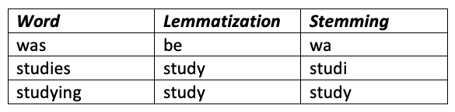
ریشه‌یابی کلمات، Stemmer and Lemmatizer
هدف: ریشه‌یابی، حذف پیشوند و پسوندهای کلمات و تعیین ریشه اصلی کلمه
معروفترین الگوریتم ریشه یابی در انگلیسی
  Porter
در روش‌های ریشه‌یابی رایج، بعد از حذف انواع وندها ممکن است معنای کلمه تغییر یابد.
ولی در Lemmatizer سعی در ریشه‌یابی بُن کلمه بدون تغییر مفهوم اصلی کلمه در جمله می باشد.

Slide 24
بن واژه یاب، Lemmatizer
سطوح مختلف
  مثال: کلمه دانشجویان
    سطح 1: دانشجو
    سطح 2: دانش
    سطح 3: دان

Slide 25
تصحیح‌کننده خطاهای املایی، Spell Correction
به ازای کلمات بدون مفهوم (که کلمه یا ریشه‌ی آن در لیست کلمات رسمی یا محاوره‌ای زبان فارسی وجود ندارند)، شبیه‌ترین کلمه براساس تحلیل‌های آماری و از نظر املایی جایگزین آن خواهد شد.
معیار استفاده شده برای آستانه شباهت املایی تبدیل کلمات
  جداسازی کلمات بهم چسبیده
  اصلاح/تغییر تنها یک حرف با یکی از کاراکترهای مجاور آن در صفحه کلید استاندارد زبان فارسی
  اصلاح حروف هم صدا از نظر تلفظ
    مثال: مانند حروف: س، ص، ث که همگی به صدای S اشاره دارند.

Slide 26
برچسب‌زنی ادات سخن یا نقش کلمات در جمله، POS Tagging
انتساب برچسب­‌های نحوی (از قبیل اسم، انواع صفت، انواع قید، نوع فعل، انواع حروف و …) به واژه­‌ها
  Part of Speech Tagging
نقش کلمات در جملات از مهم ترین پیش پردازش‌هایی است که در Chunker هم استفاده می‌شود.

Slide 27
قطعه‌بند Chunker یا پارسر کم‌عمق Shallow Parser
ابزاری برای تشخیص گروه‌های اسمی، فعلی، صفات و …. در یک جمله است.
برای مثال اولین دارنده مدال طلای المپیک یک عبارت اسمی است.
جهت تقویت ابزارهای سطح بالاتر از قبیل
  پارسر،
  برچسب‌زن نقش معنایی
  و تشخیص موجودیت‌های نامدار
لازم است نه تنها نقش‌های کلمات مشخص گردند، بلکه باید وابستگی‌های کلمات مجاور هم به لحاظ نقشی در جمله مشخص شوند. از اینرو به این ابزار پارسر سبک light یا کم عمق Shallow می گویند.

Slide 28
تشخیص موجودیت‌های نامدار، Named Entity Recognition
به این معناست که اسامی خاص در یک متن را بتوان تشخیص داد و آنها را به رده‌های مشخصی دسته‌بندی کرد.
از قبیل اعم از
  اسامی افراد،
  اماکن،
  سازمان‌ها،
  مقادیر عددی و …

Slide 29
شبکه واژگان، WordNet
پایگاه داده لغوی شامل مجموعه‌ای از لغات در قالب گروه‌های هم‌معنی و ارتباطات مختلف معنایی بین آنهاست.
ارتباطات معنایی در داخل این مجموعه شامل ۱۶ نوع رابطه می‌باشد.
این مجموعه به عنوان یک مرجع در بسیاری از پردازش‌های زبانی برای توجه به معنای لغات استفاده می شود.
نمونه های انگلیسی
  Princeton WordNet
  EuroWordNet
نمونه های فارسی
  فارس‌نت (شهید بهشتی و مرکز تحقیقات مخابرات)
  فردوس نت ( دانشگاه فردوسی)
  شبکه واژگان (دانشگاه تهران)

Slide 30
کتابخانه NLTK: Natural Language Toolkit
یکی از جامع‌ترین و قدیمی‌ترین کتابخانه‌های پردازش زبان طبیعی در پایتون است
پایه و استانداردی برای کتابخانه‌های پردازش متن محسوب شده و برای کاربردهای پژوهشی فوق‌العاده است.
دارای بیش از ۵۰ مجموعه متن و ۹ تکنیک مختلف برای ریشه یابی کلمات است.
یکی از ویژگی‌های خوب این کتابخانه امکان اتصال به پیکره‌های مختلف متنی است.
برای کار با این کتابخانه لازم است تا در ابتدا مجموعه‌ای از متون را دانلود کنیم.
  این مجموعه متون که با نامCorpus نیز شناخته می شوند از طریق NLTK قابل دانلود هستند.
    یک Corpus که صورت جمع آن Corpora است مجموعه ای از داده های متنی است که در توصیف و تحلیل زبان کاربرد دارند
  حجم تمامی Corpus های NLTK نزدیک به 11 گیگابایت است.
  منبع

Slide 31
کتابخانه Stanford’s CoreNLP
ابزار بسیار مناسب برای تحلیل‌های دستوری برای زبان است.
این ابزار با زبان جاوا نوشته شده اما API آن برای زبان‌های مختلف از قبیل پایتون و سی‌شارپ موجود است.
چندزبانه بودن و تمرکز بر استخراج اطلاعات باز از متن از ویژگی‌های اصلی این ابزار است.
از زبان فارسی پشتیبانی می کند.
https://github.com/stanfordnlp/python-stanford-corenlp
https://nlp.stanford.edu/pubs/StanfordCoreNlp2014.pdf

Slide 32
کتابخانه SpaCy
با زبان پایتون برای متن کاوی تهیه شده و با اجرا روی Cython به سرعت مشهور است.
ارتباط خوبی با ابزارهای یادگیری ماشین و یادگیری عمیق از قبیل ذیل دارد.
  Gensim
  Keras
  TensorFlow
  scikit-learn
  از زبان فارسی پشتیبانی نمی کند.
http://spacy.io/

Slide 33
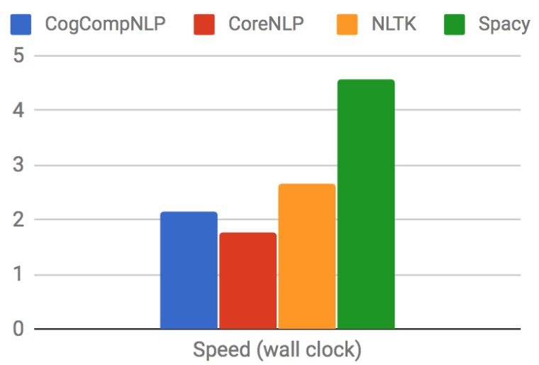
مقایسه جالبی بین سرعت اجرای چهار کتابخانه مطرح
https://pdfs.semanticscholar.org/5930/efbf01efa8944258b1c0f7349111702f779e.pdf

Slide 34
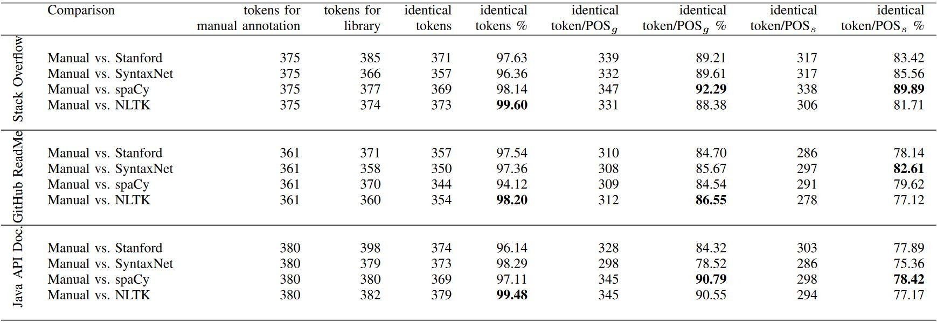
مقایسه دقت در شناسایی کلمات و برچسب‌زنی نقش ادات سخن چهار کتابخانه مطرح
https://www.computer.org/csdl/proceedings/msr/2017/1544/00/07962368.pdf

Slide 35
کتابخانه TextBlob
یکی از ابزارهای بسیار کامل و راحت برای پردازش داده‌های متنی در زبان پایتون است.
از قابلیت های NLTK و کتابخانه Pattern استفاده می کند و فرآیند تحلیل احساسات در آن بسیارساده است.
این کتابخانه شامل ابزارهای مختلف پردازش زبان طبیعی از قبیل
  استخراج عبارات اسمی،
  بن‌واژه‌یابی،
  برچسب‌زنی نقش ادت سخن،
  پارسر (تجزیه‌گر) جملات،
  تحلیل احساسات،
  دسته‌بندی (نایوبیز و درخت تصمیم)،
  ترجمه (بوسیله مترجم گوگل)،
  تصحیح اشتباهات املایی،
  و اتصال به WordNet است.

Slide 36
کتابخانه StanfordNLP
یکی از جدیدترین کتابخانه‌های پردازش متن چندزبانه است که در 2018 ایجاد شد.
پشتیبانی بیش از 53 زبان با استفاده از آموزش مدل‌های یادگیری عمیق بوسیله PyTorch است.
مدل‌های یادگیری عمیق ابزارهای مختلف این کتابخانه، براساس پیکره خانم دکتر سراجی، برای زبان فارسی نیز آموزش داده شده و در زبان فارسی نیز قابل استفاده هستند.
تصمیم جالب دانشگاه استنفورد این بود که برخلاف کتابخانه Stanford CoreNLP که با زبان جاوا نوشته شده بود، این کتابخانه کلاً با زبان محبوب پایتون نوشته شده است.
از زبان فارسی پشتیبانی می کند.
https://stanfordnlp.github.io

Slide 37
کتابخانه Gensim
یکی از محبوب‌ترین و بهترین ابزارهای مدلسازی موضوع و بازنمایی متن است و برای تشخیص شباهت متون مختلف بسیار مناسب است.
  Topic Modeling
  Vector representation
در این کتابخانه اغلب روش‌های مشهور در زبان پایتون پیاده‌سازی شده و به خوبی بروزرسانی و پشتیبانی می‌شوند
  Word embedding
  Word Representation
برای پیش‌پردازش متن بهتر است از کتابخانه‌های NLTK, SpaCy استفاده کنید.
برای تحلیل‌های بَعدی مانند استخراج کلمات کلیدی یا موضوعات درون متن از Gensim استفاده نمایید.
https://radimrehurek.com/gensim/index.html

Slide 38
کتابخانه SparkNLP
برای استفاده از ماژول‌های کاربردی پردازش متن روی بستر Spark و کتابخانه Spark ML توسعه یافته است
برای استفاده در زبان‌های متنوع و با هدف محاسبات مقیاس‌پذیر برای بیگ دیتا بصورت توزیع شده، ایجاد شده است.
  Python
  Java
  Scala
اغلب امکانات این کتابخانه بصورت رایگان در اختیار پژوهشگران قرار داده شده است
و تنها امکانات بخش یادگیری عمیق و ارتباط با Tensorflow بصورت تجاری میسر است.
nlp.johnsnowlabs.com/quickstart.html
github.com/JohnSnowLabs/spark-nlp/blob/2.0.0/python/example/vivekn-sentiment/sentiment.ipynb

Slide 39
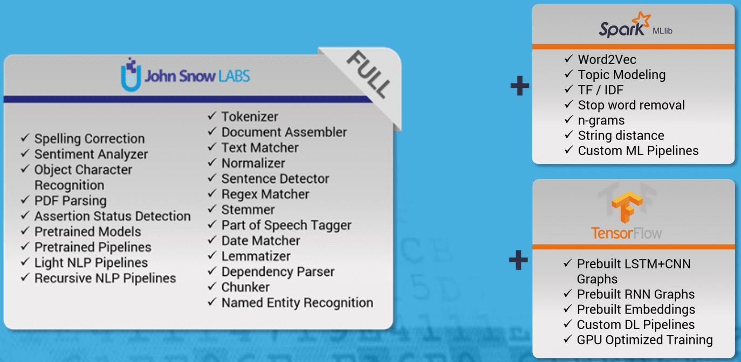

Slide 40
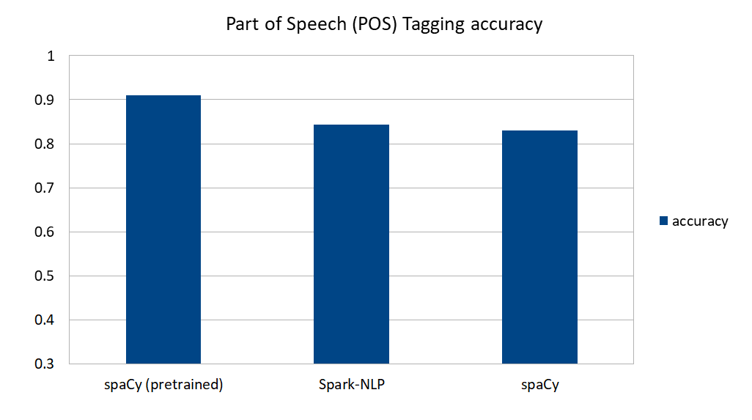
مقایسه دقت SpaCy و SparkNLP برای برچسب‌زنی نقش کلمات در جمله برای زبان انگلیسی

Slide 41
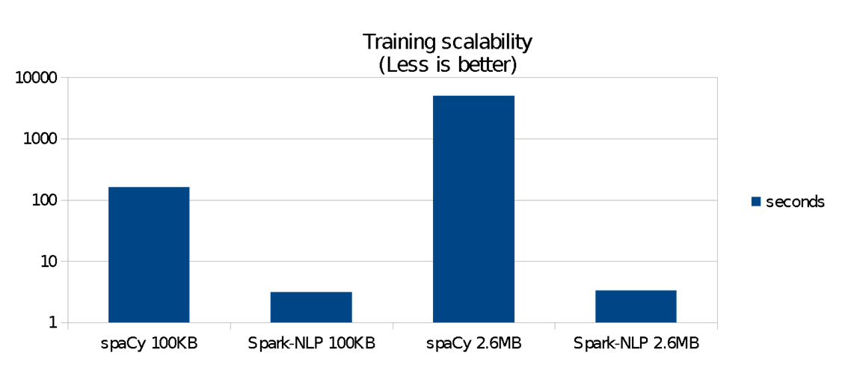
مقایسه کارایی SpaCy و SparkNLP در آموزش مدل یادگیر برای برچسب‌زنی نقش کلمات

Slide 42
کتابخانه FastText
کتابخانه ای به منظور یادگیری Word Embedding و Text Classification
  توسط آزمایشگاه Facebook's AI Research (FAIR) ساخته شده است.
امکان ساخت الگوریتم های Supervised و UnSupervised به منظور دریافت بازنمایی بُرداری کلمات
  در حال حاضر مدل های Pretrain شده FastText برای 294 زبان در دسترس است.
این کتابخانه از یک شبکه عصبی به منظور Word Embedding استفاده می کند.
الگوریتم FastText بر اساس این 2 مقاله پژوهشی است.
  Enriching Word Vectors with Subword Information , Piotr Bojanowski, Edouard Grave, Armand Joulin and Tomas Mikolov, 2016
  Bag of Tricks for Efficient Text Classification, Armand Joulin, Edouard Grave, Piotr Bojanowski, Tomas Mikolov, 2016

Slide 43
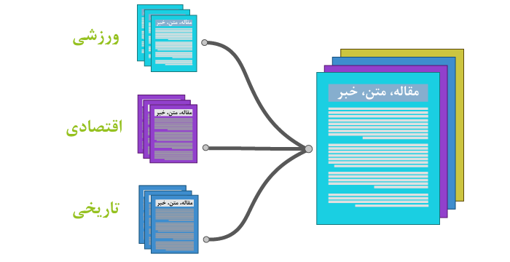
دسته بند متن
دسته بند متن، امکان دسته‌بندی خودکار و هوشمند متن را در دسته‌ های دلخواه فراهم می‌کند.

Slide 44

خلاصه ساز
خلاصه‌ساز، بخش‌های مهم متن‌های طولانی را تشخیص می دهد و متن خلاصه شده را ارائه می کند.

Slide 45
آشنایی با TensorFlow
یک کتابخانه رایگان و متن باز به منظور پیاده سازی الگوریتم های یادگیری ماشین و مدل های یادگیری عمیق
توسط تیم تحقیقاتی Google Brain برای پژوهش های داخلی شان توسعه پیدا کرده بود.

Slide 46
تفسیر و ارزیابی خروجی متن کاوی
تشکیل Confusion Matrix

Slide 47
تفسیر و ارزیابی خروجی متن کاوی
معیار Accuracy: دقت به این معناست که مدل تا چه اندازه خروجی را درست پیش‌بینی می‌کند

Slide 48
تفسیر و ارزیابی خروجی متن کاوی
معیار Precision: وقتی که مدل نتیجه را مثبت پیش‌بینی می‌کند، این نتیجه تا چه اندازه درست است

Slide 49
تفسیر و ارزیابی خروجی متن کاوی
معیار Recall: زمانی که ارزش False Negatives بالا باشد، معیار Recall، معیار مناسبی خواهد بود.

Slide 50
تفسیر و ارزیابی خروجی متن کاوی
معیار F1: یک معیار مناسب برای ارزیابی دقت یک آزمایش است. این معیارPrecision وRecall را با هم در نظر می‌گیرد. معیارF1 در بهترین حالت، یک و در بدترین حالت صفر است.

